Slide 1
프로그래밍 입문 정리
202001492 김수민

Slide 2
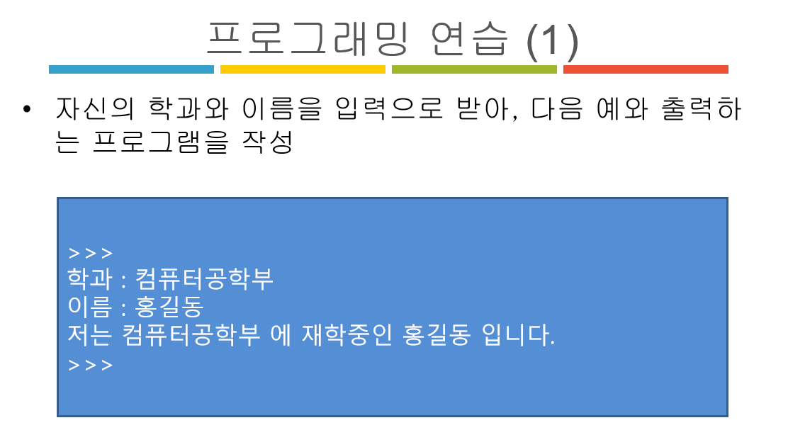
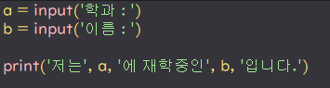
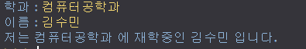
코드 | 실행결과

Slide 3
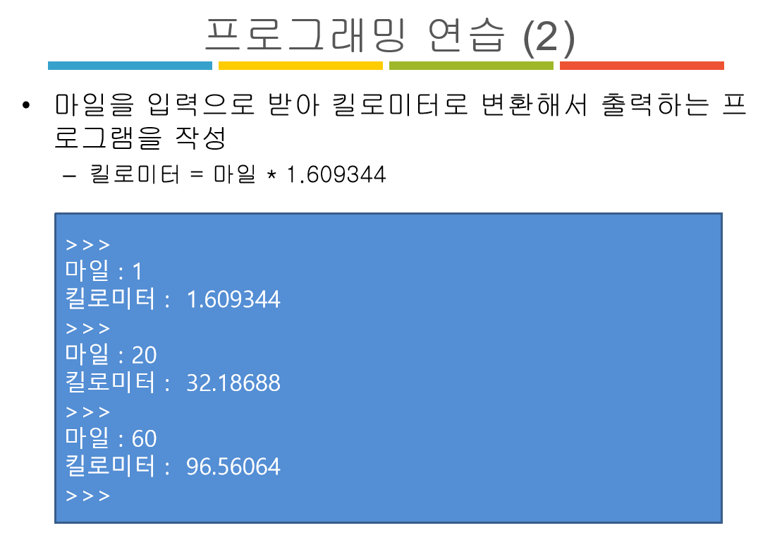
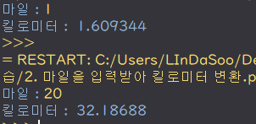
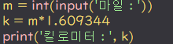
코드 | 실행결과

Slide 4
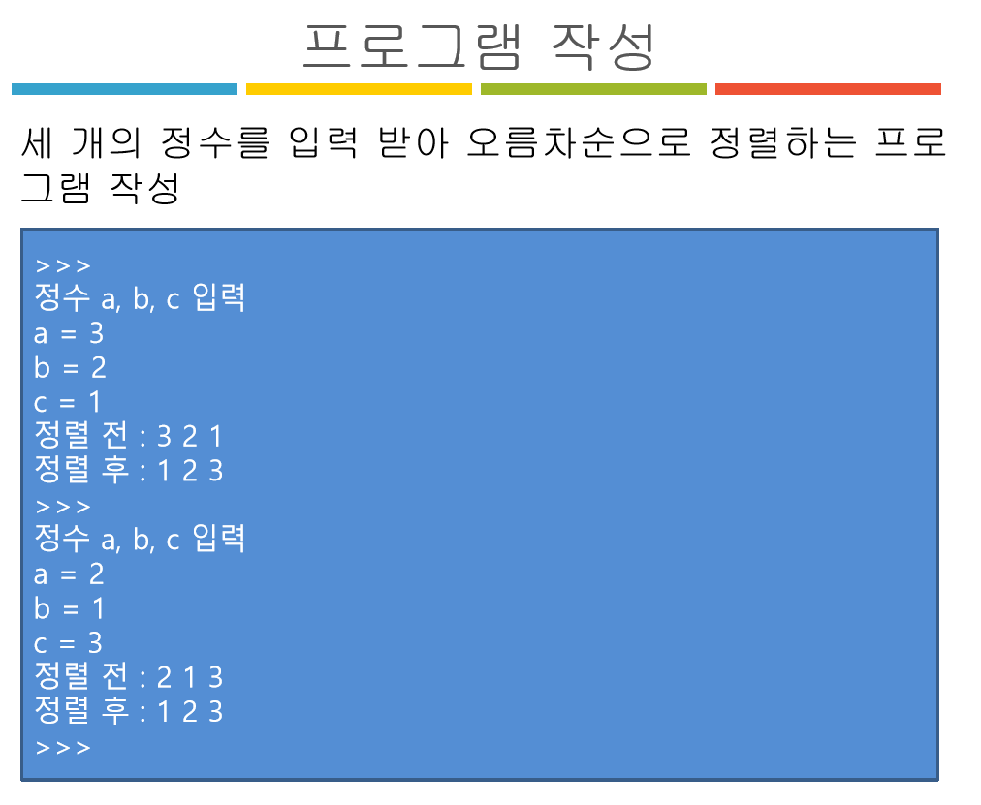
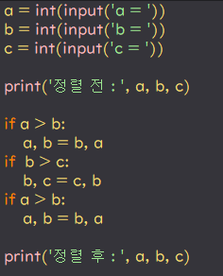
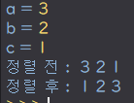
코드 | 실행결과

Slide 5
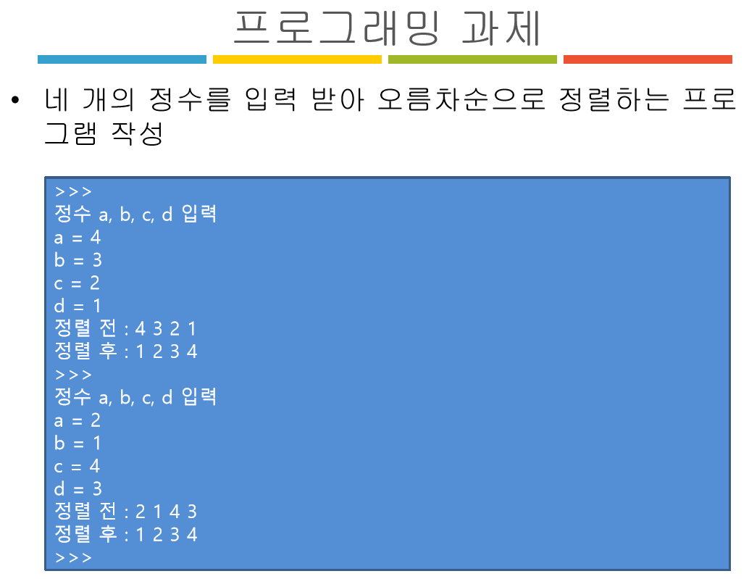
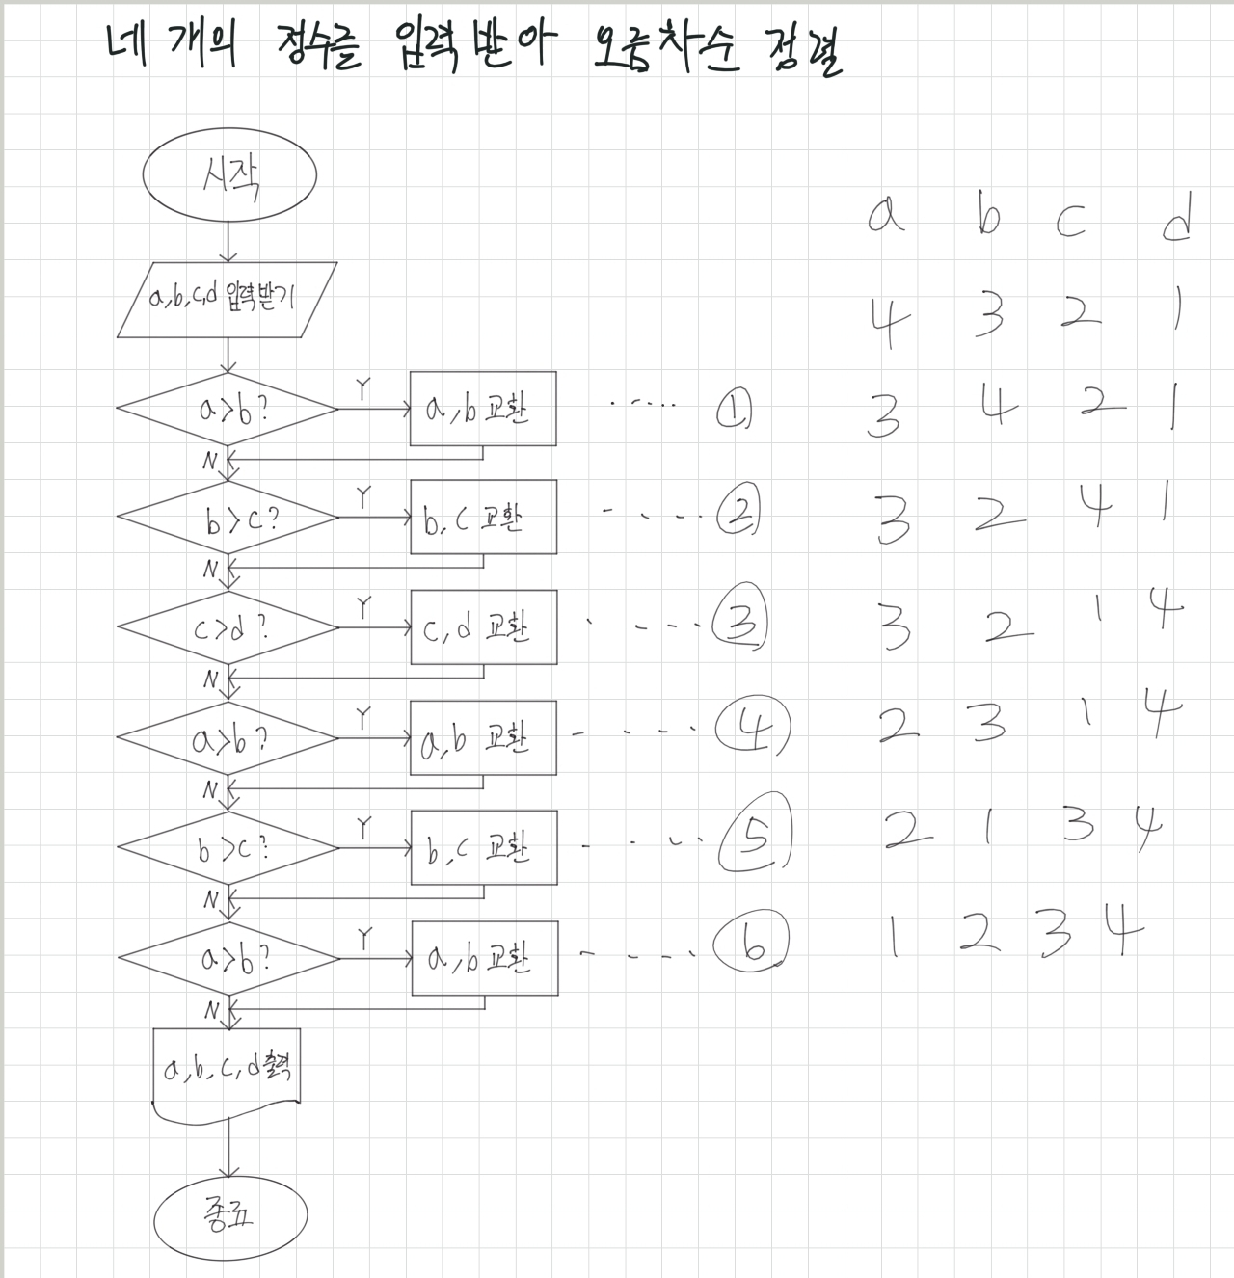
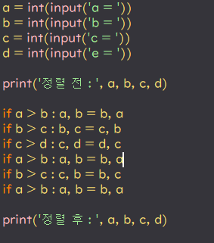
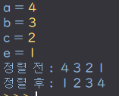
순서도 | 표 | 코드 | 실행결과

Slide 6
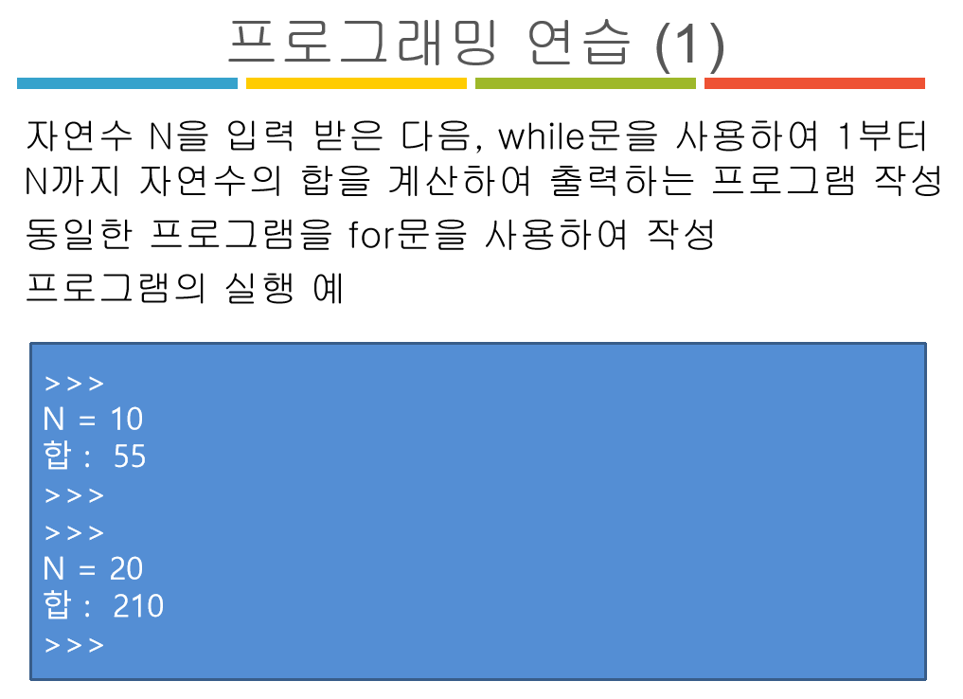
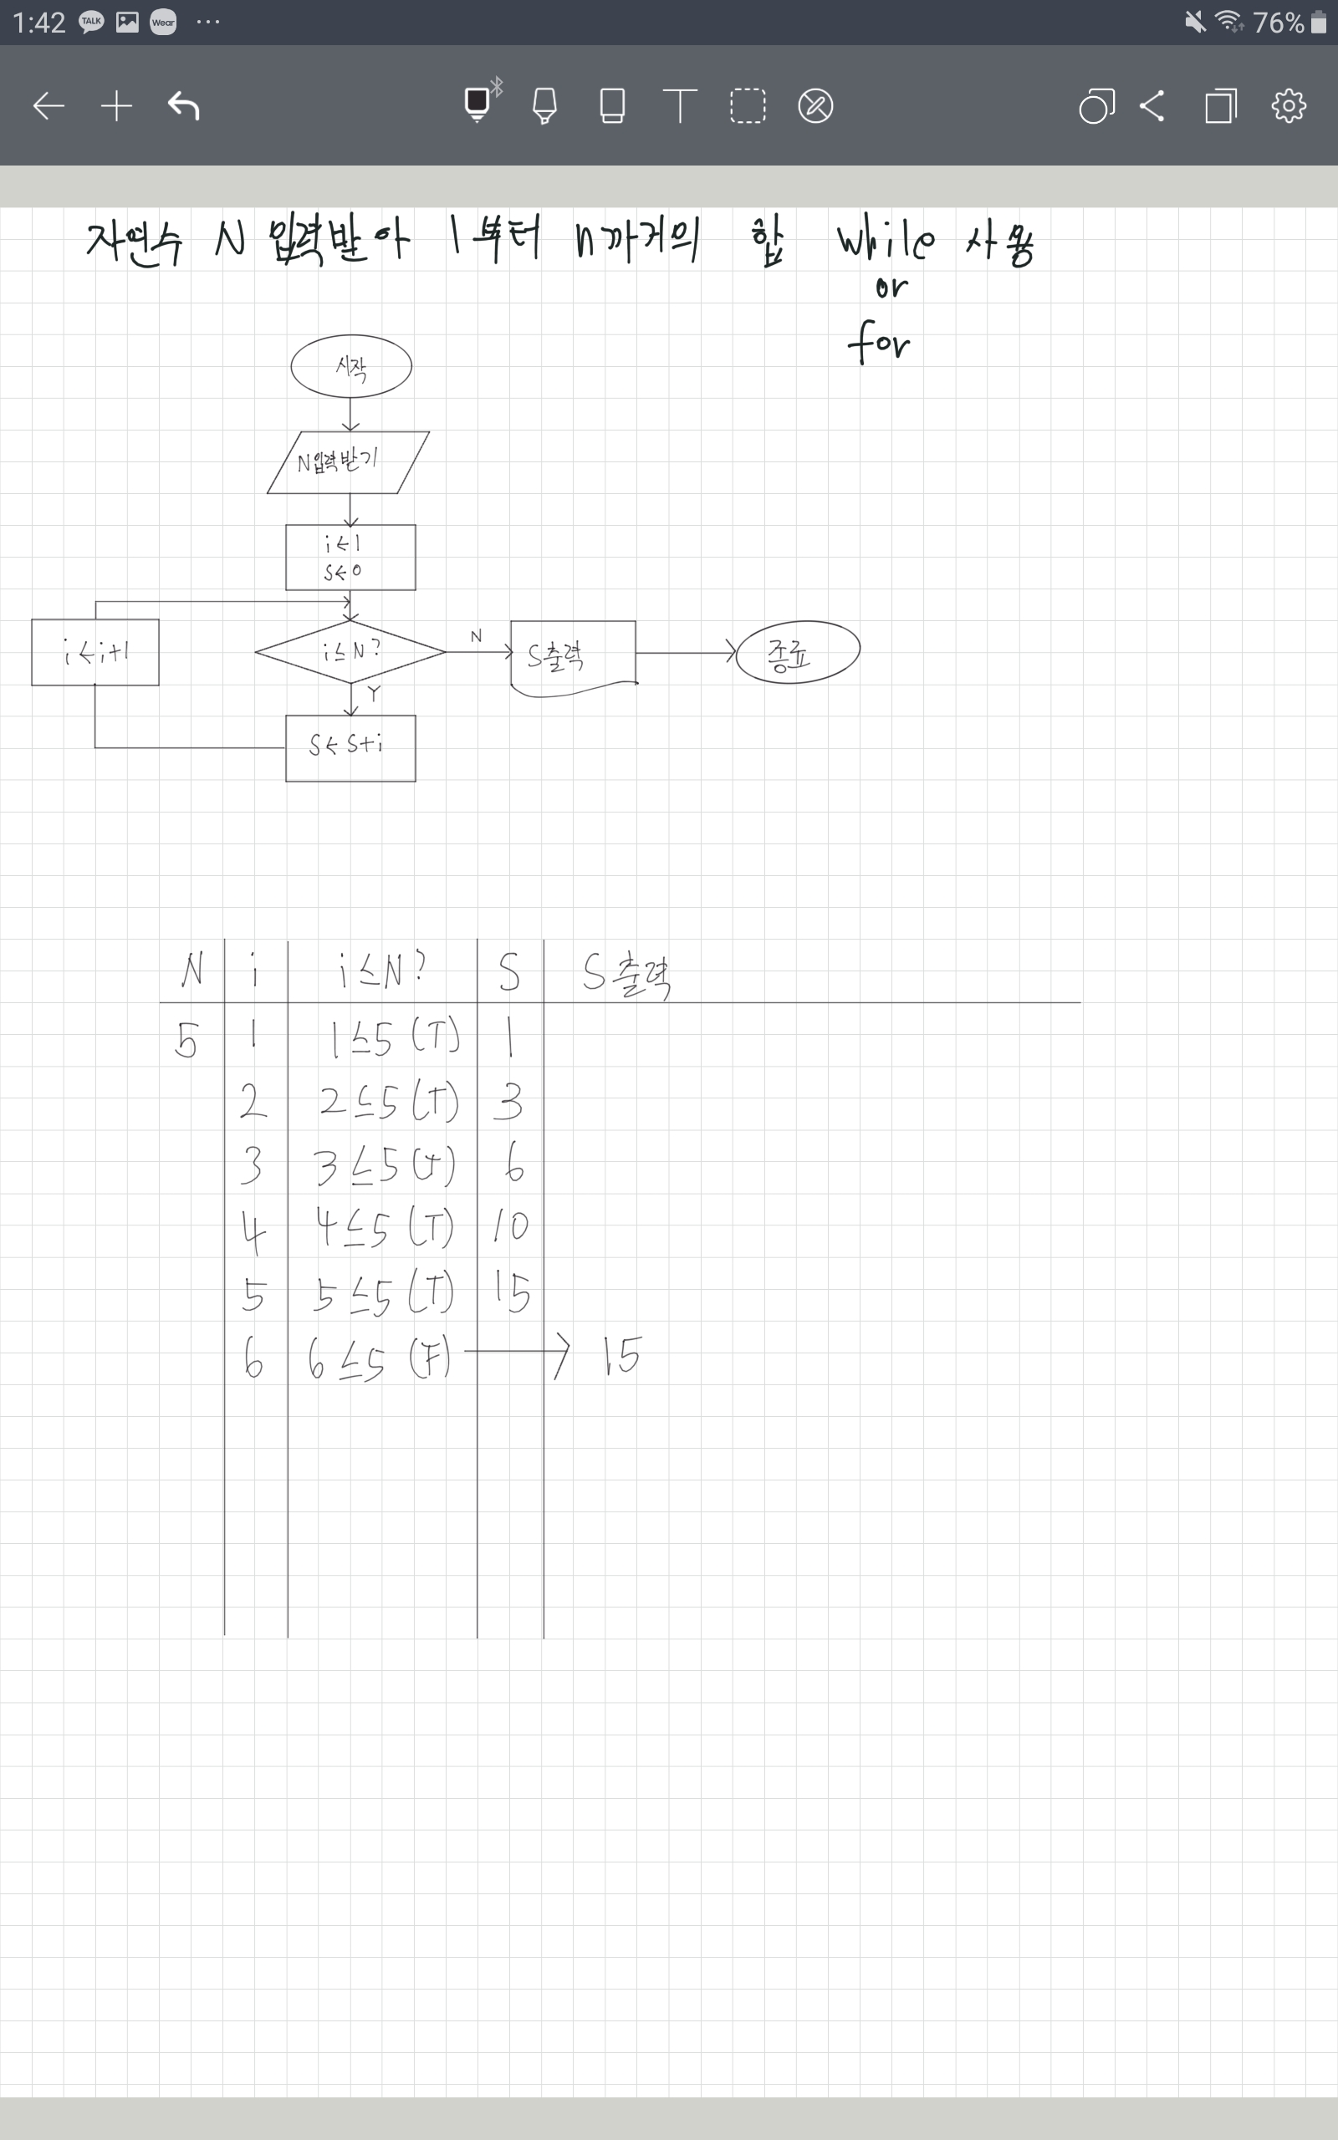
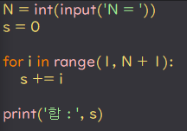
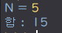
순서도 | 표 | 코드 | 실행결과

Slide 7
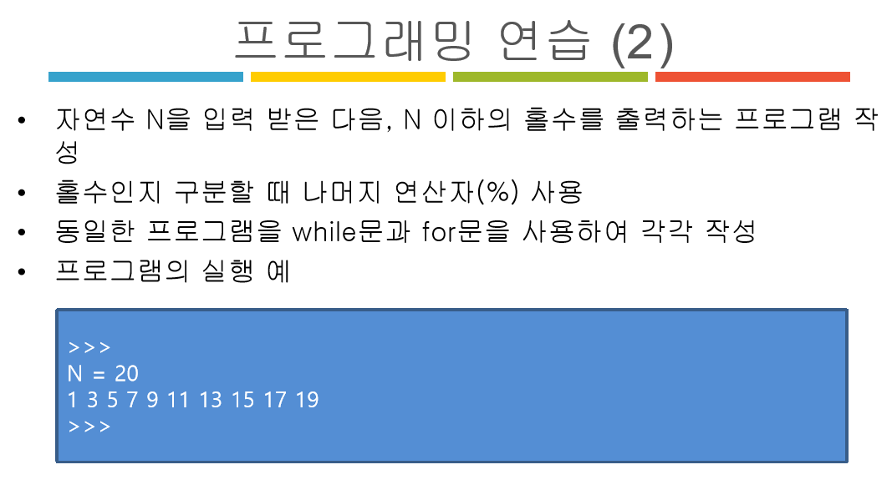
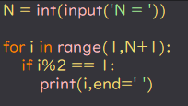
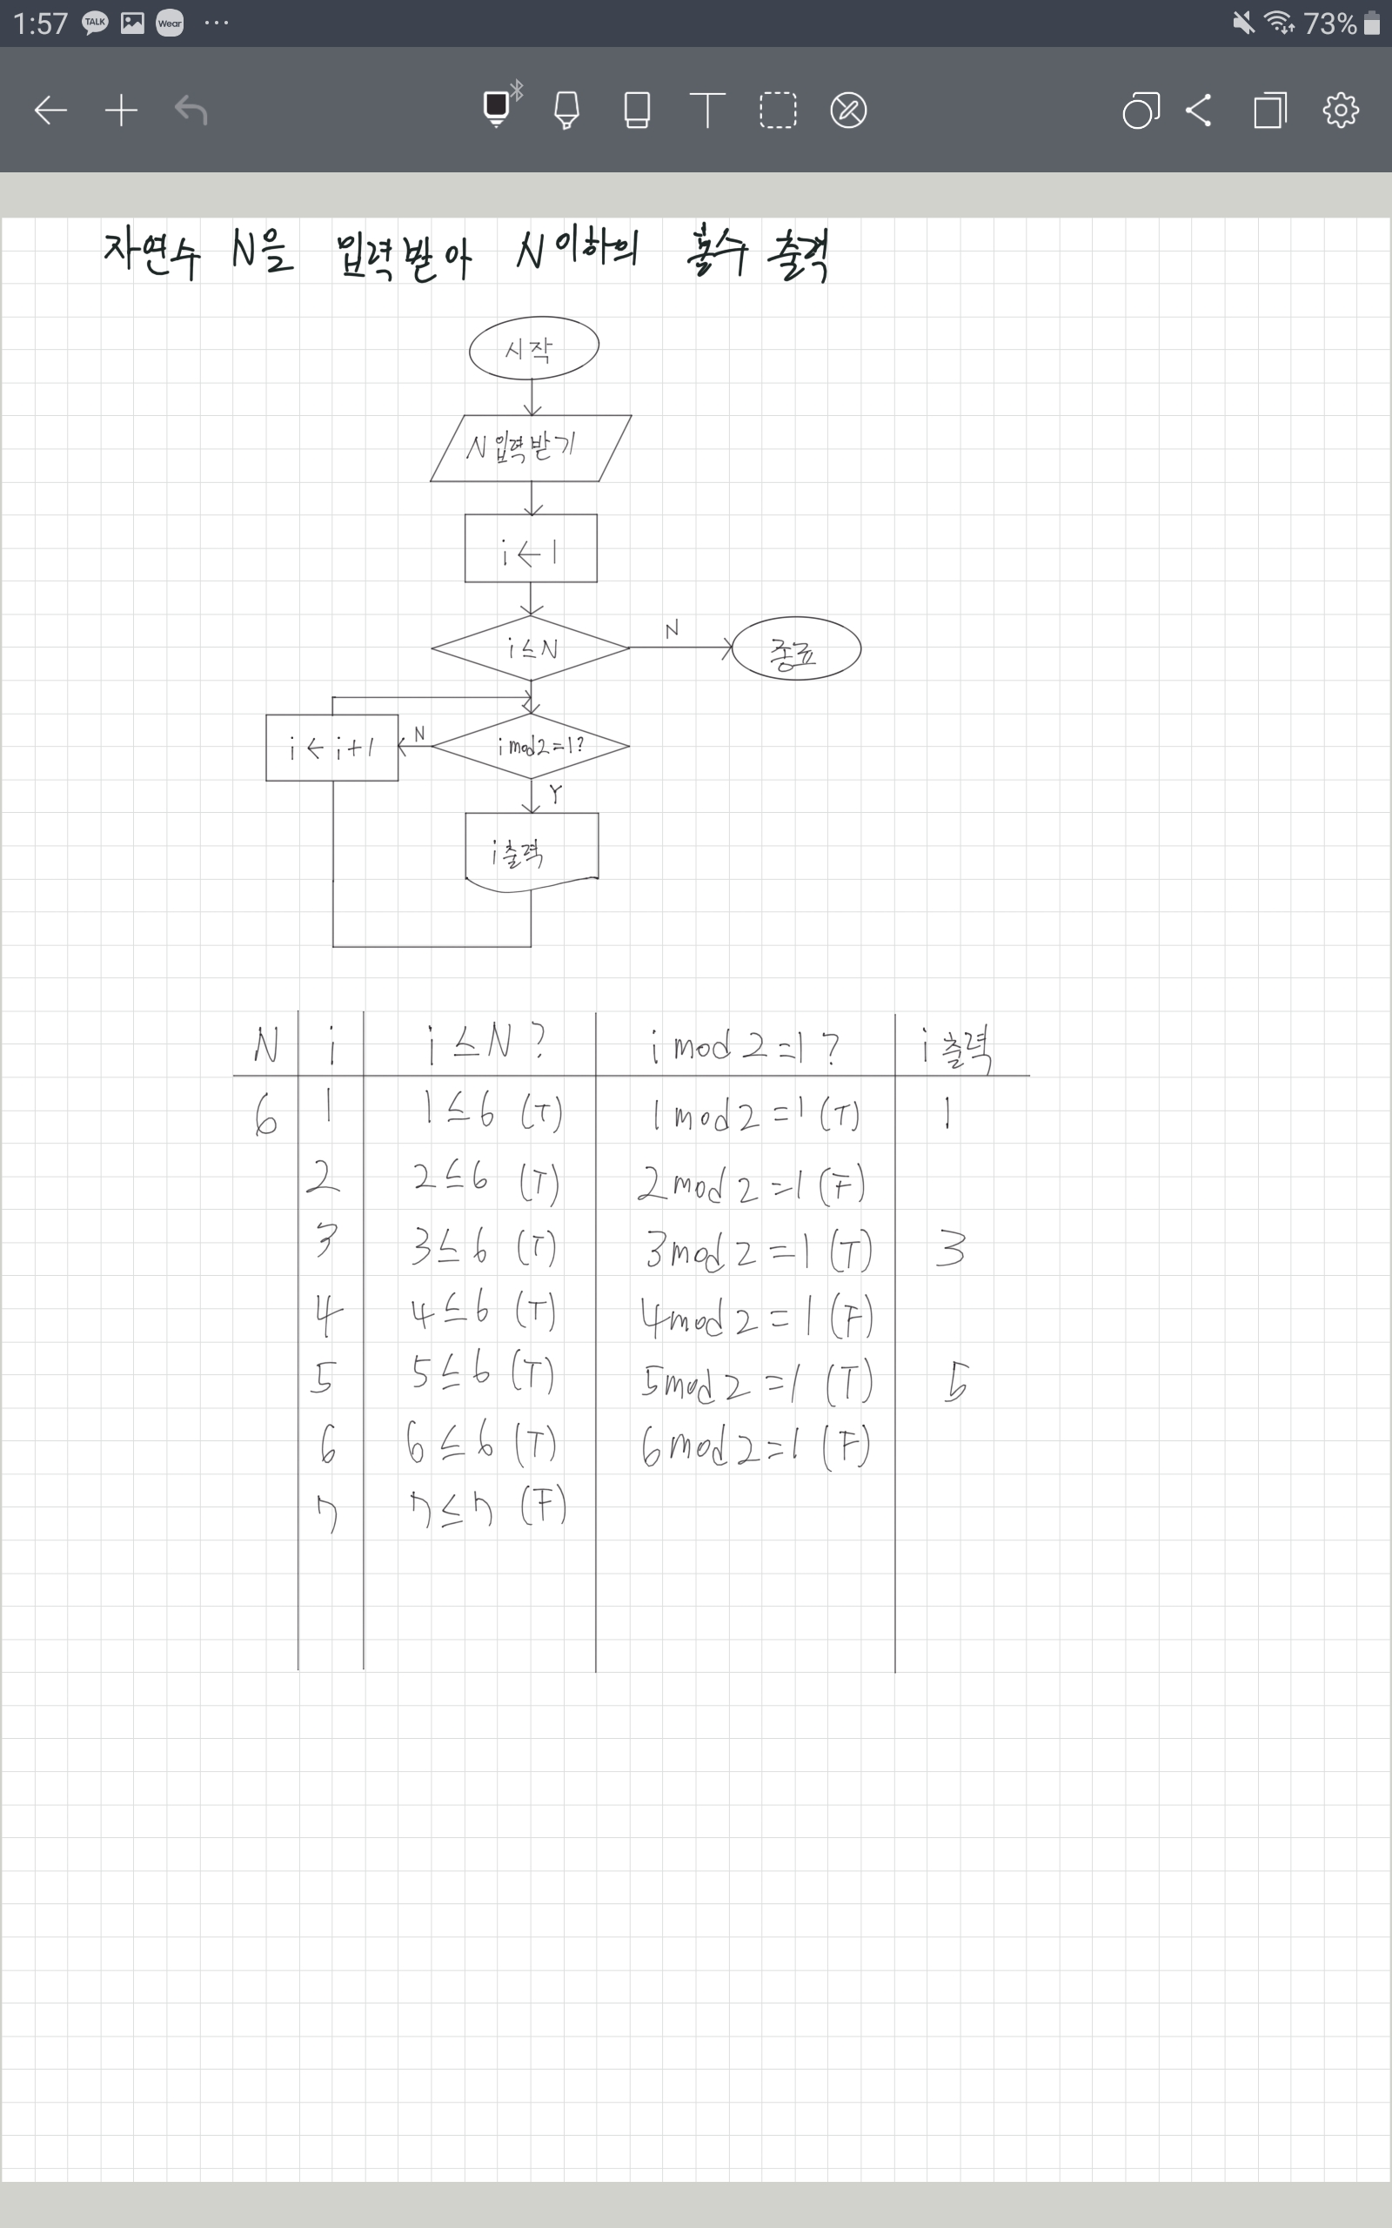
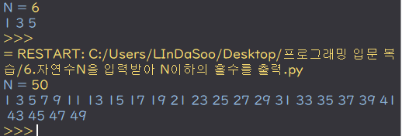
순서도 | 표 | 코드 | 실행결과

Slide 8
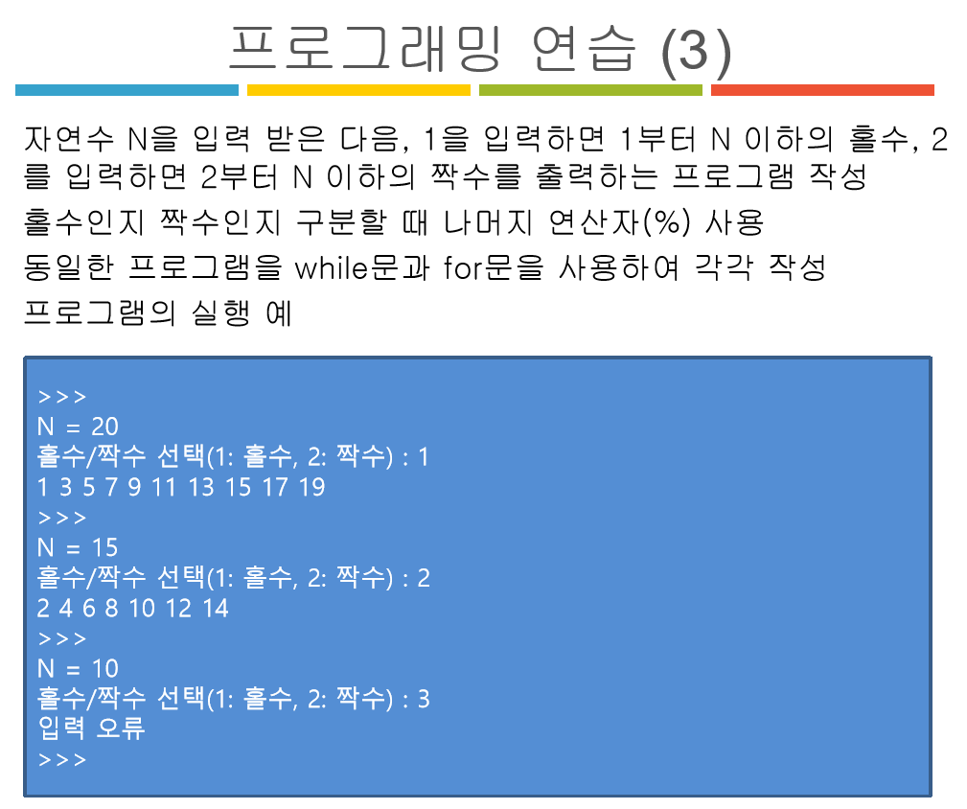
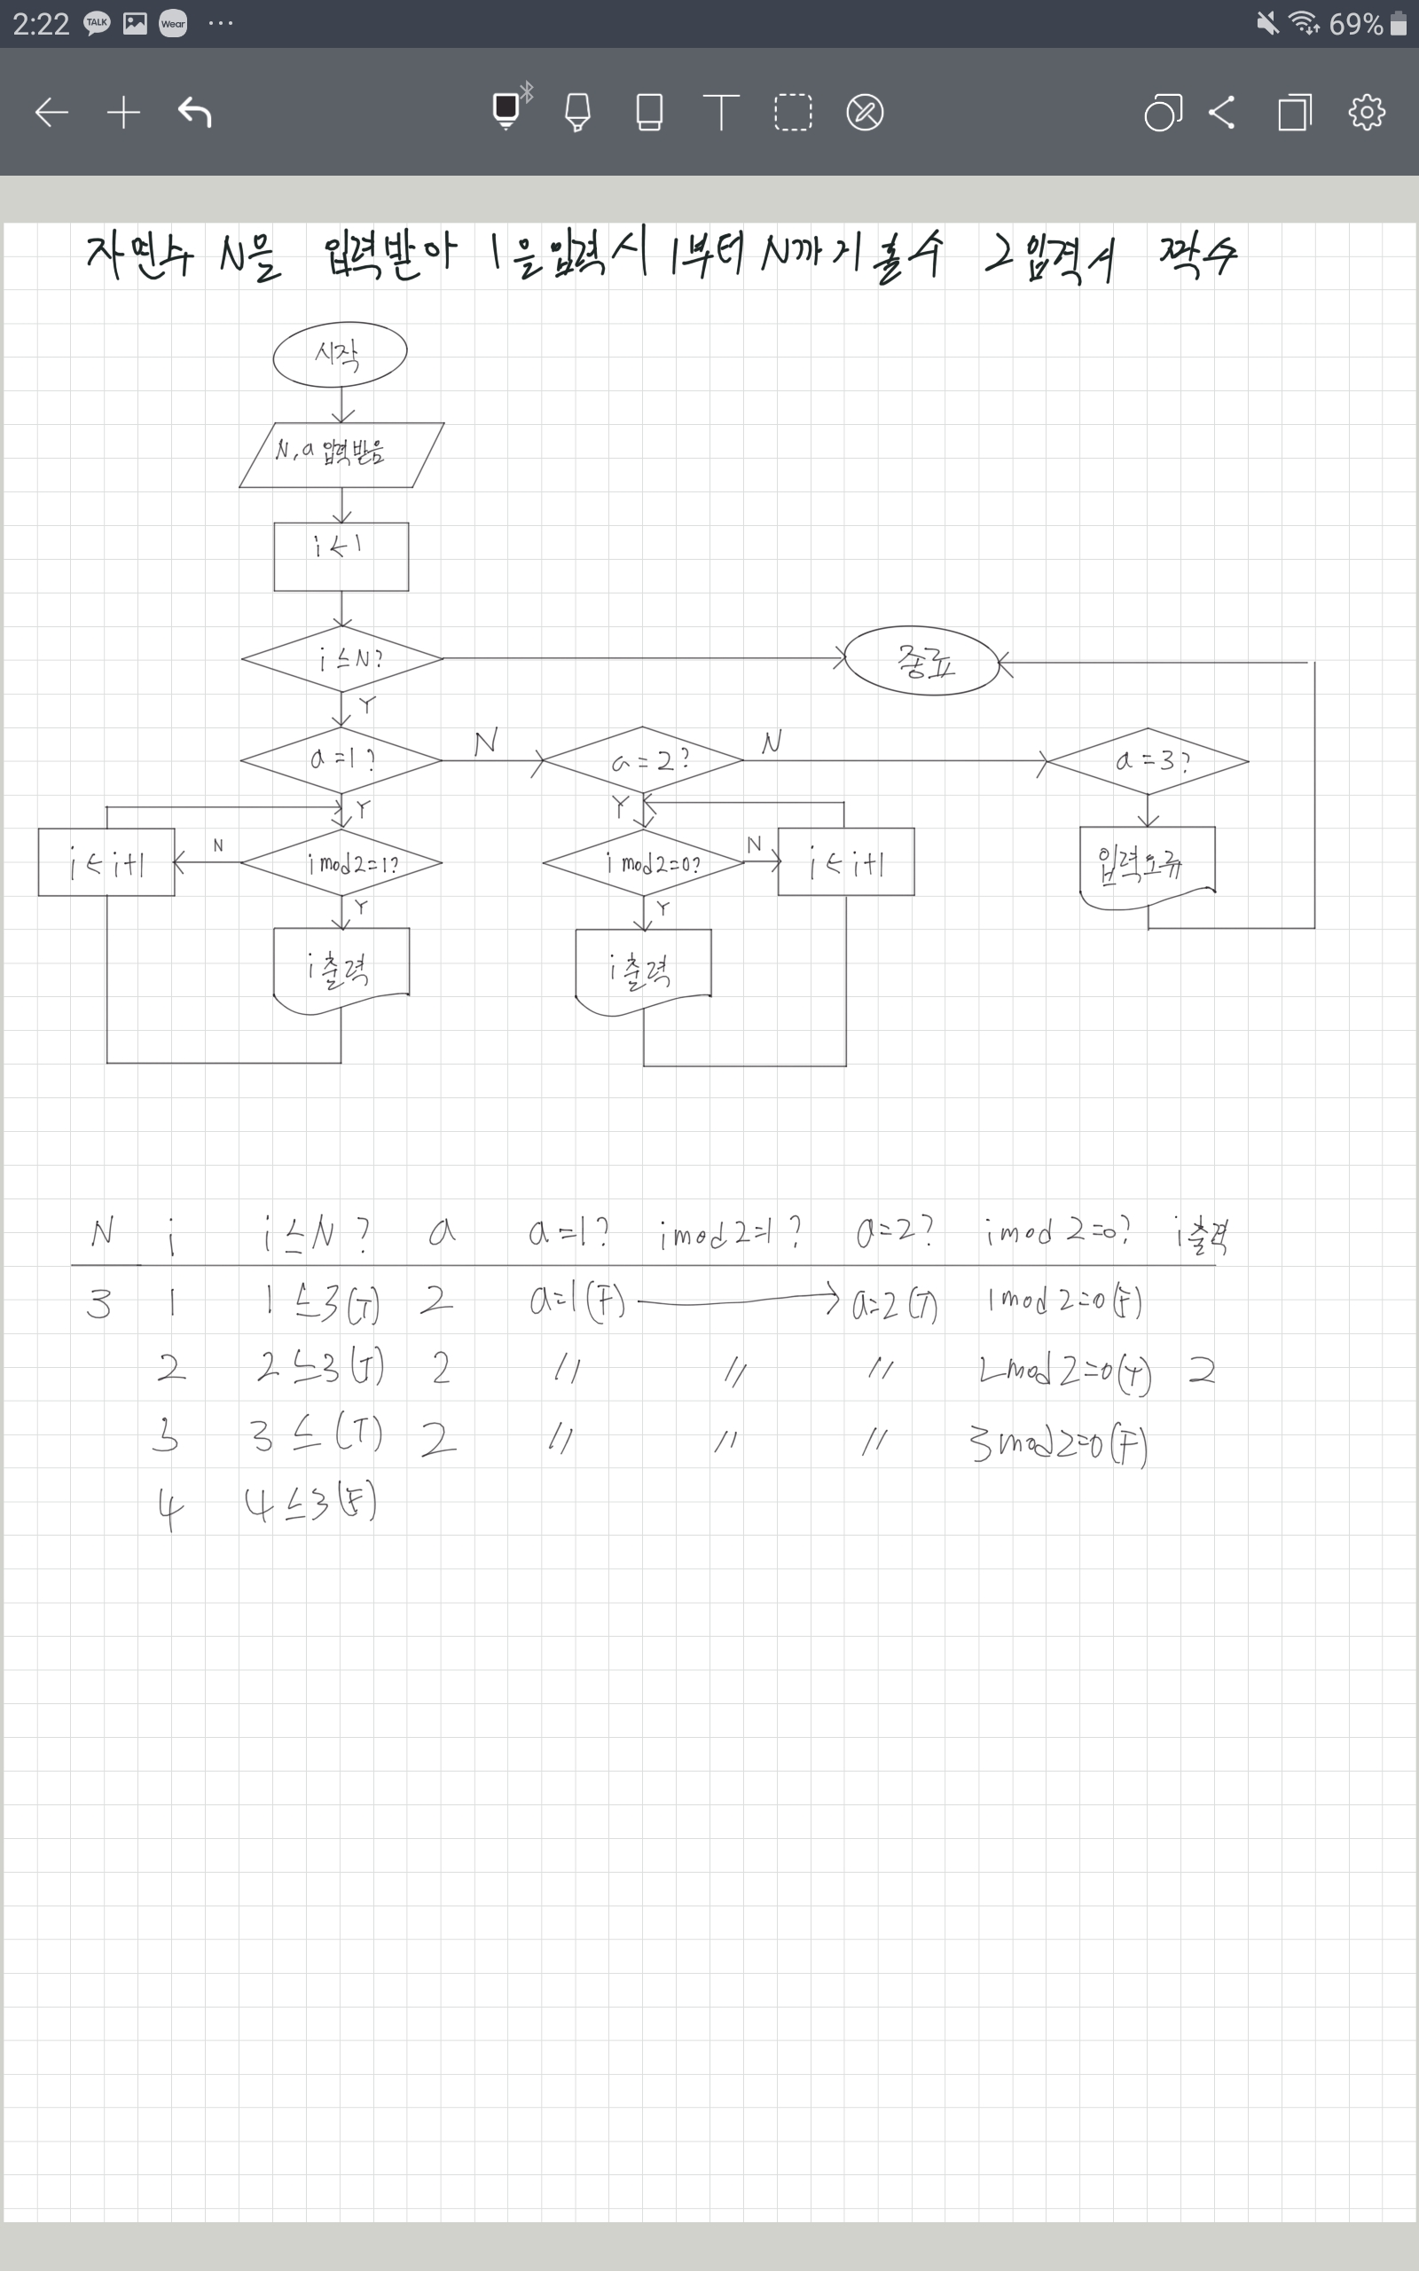
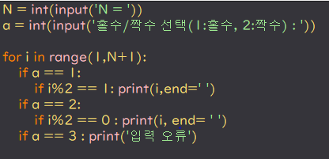
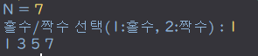
순서도 | 표 | 코드 | 실행결과

Slide 9
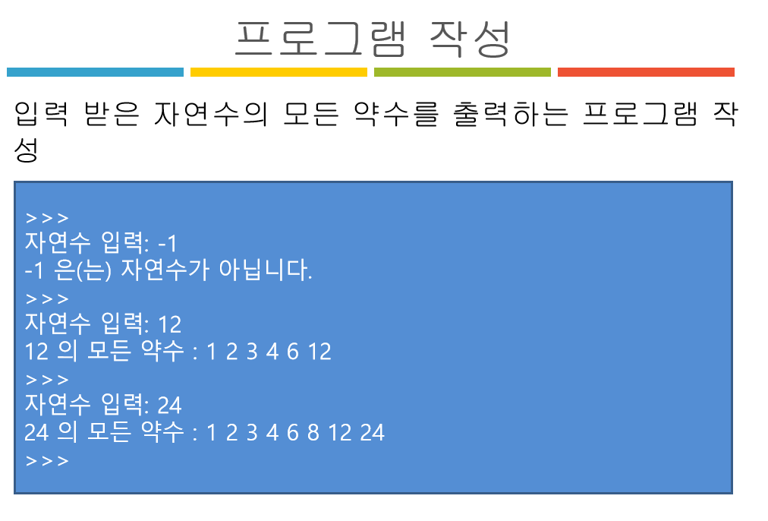
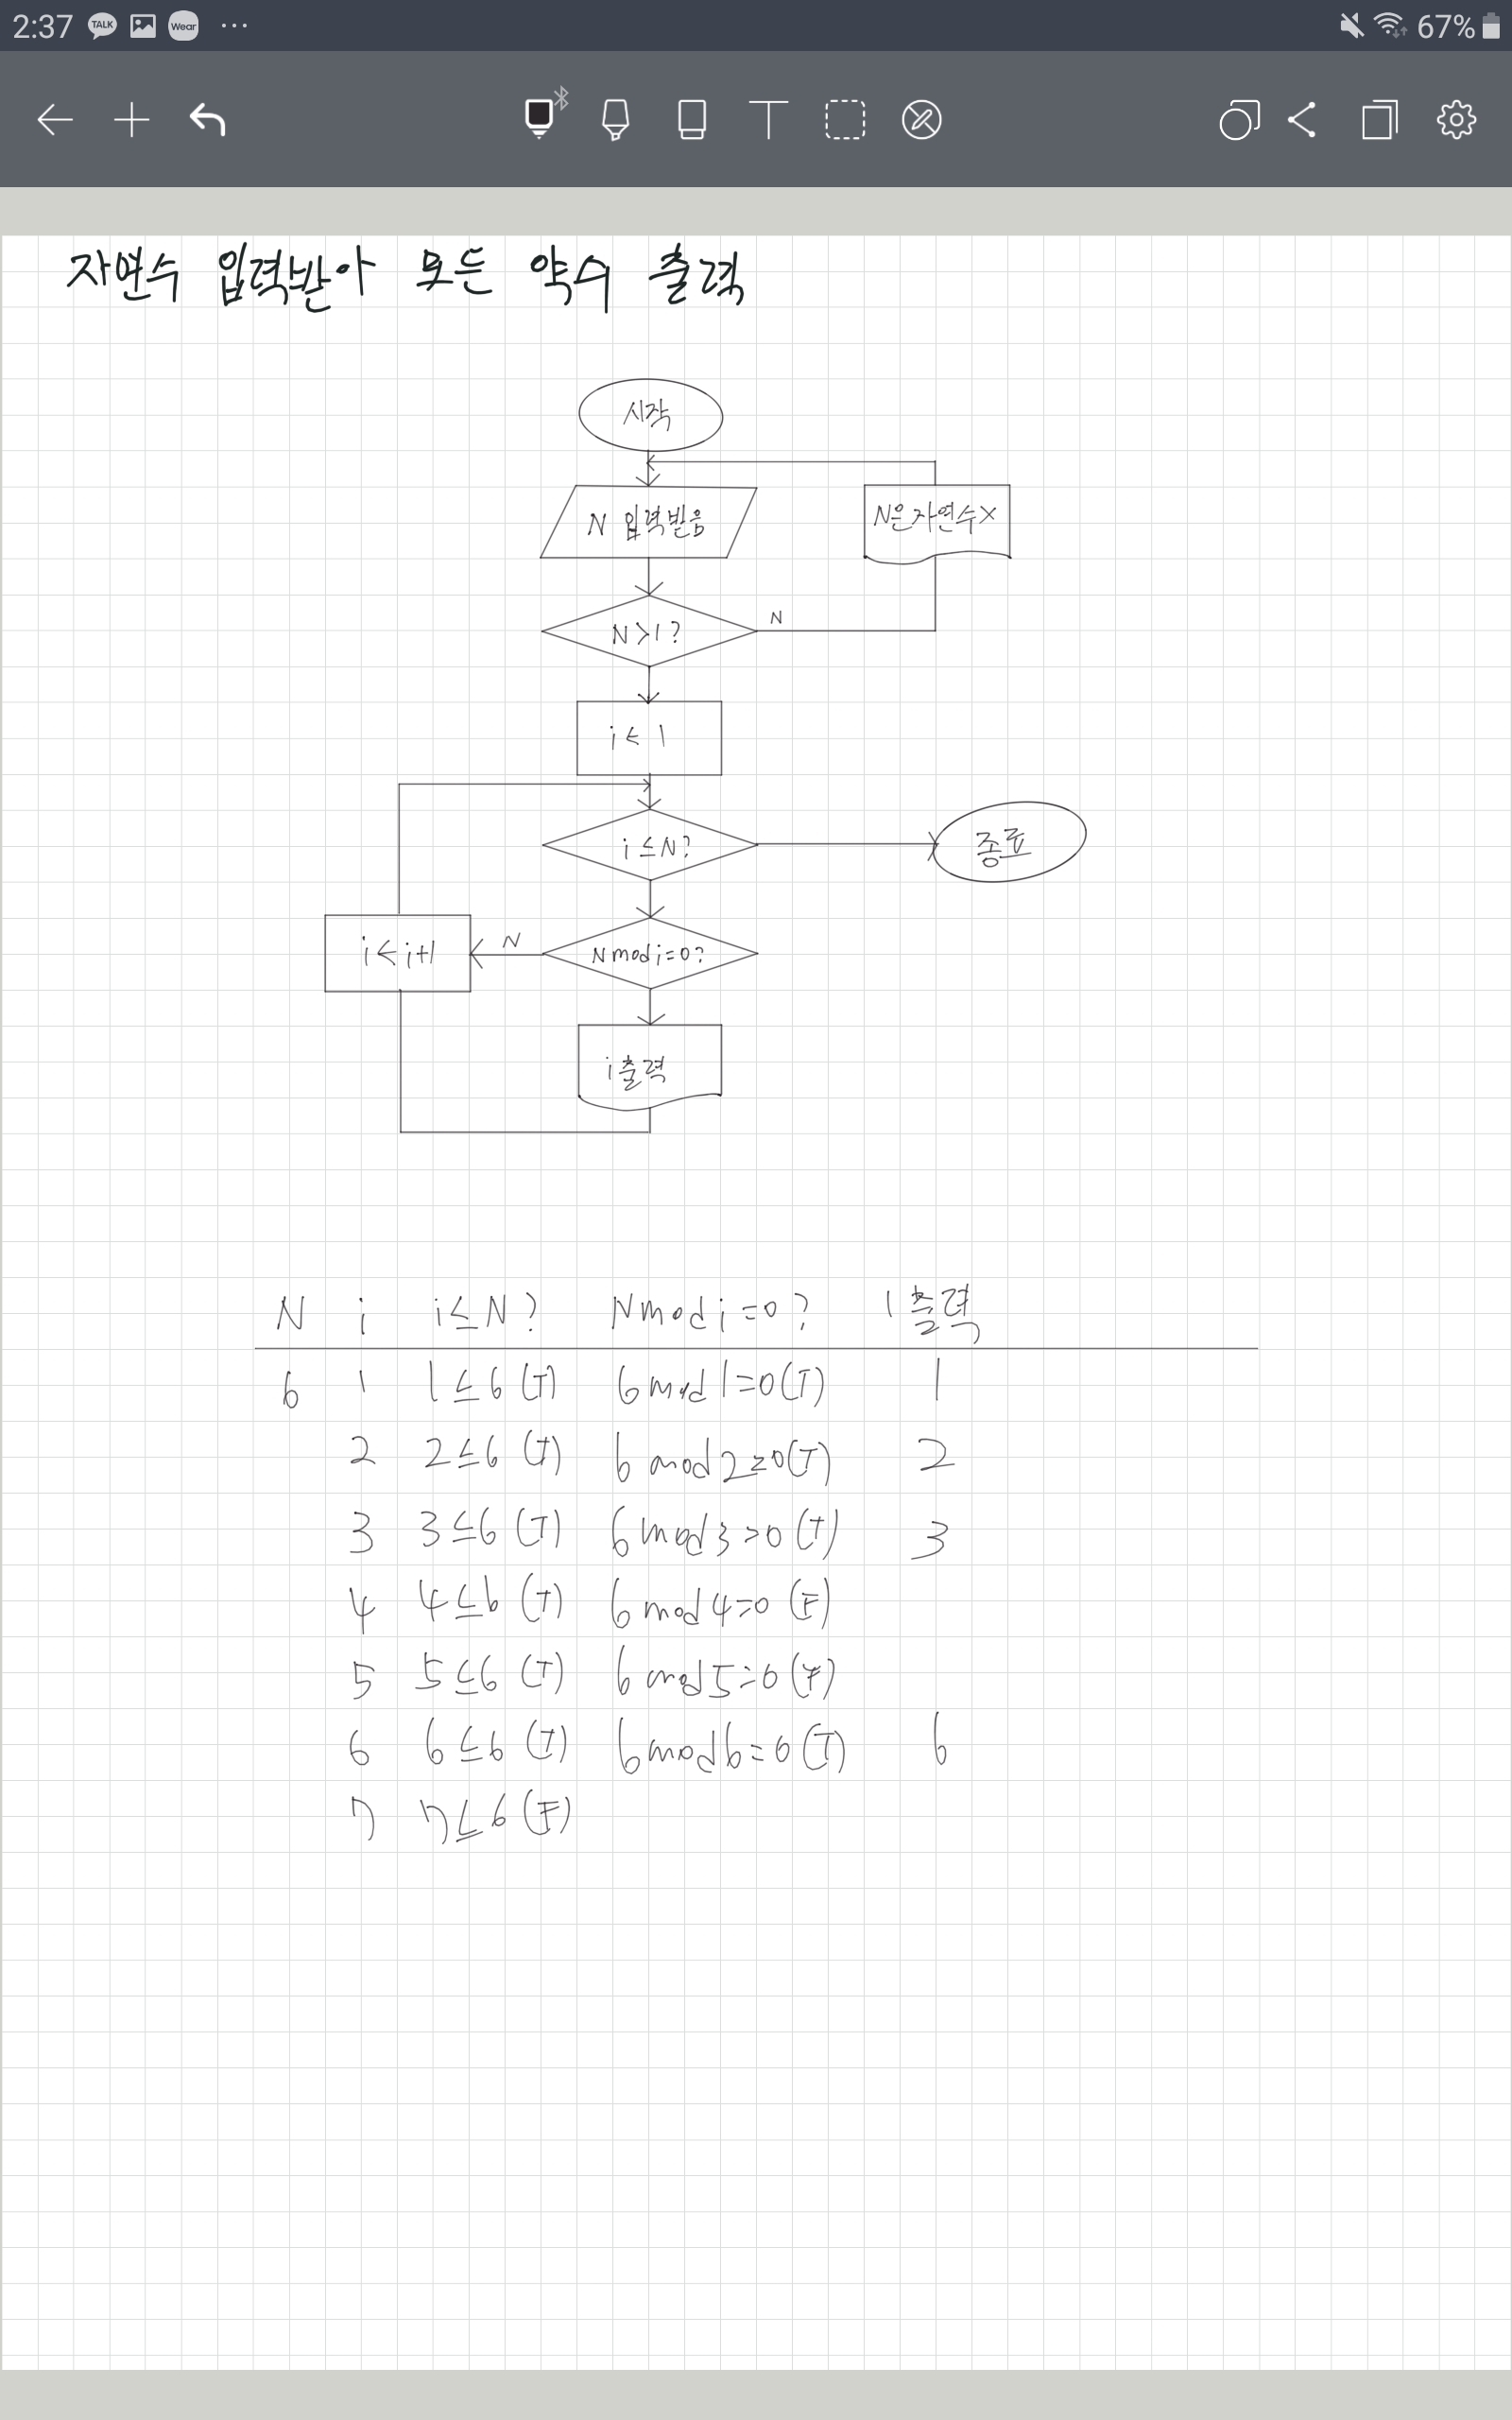
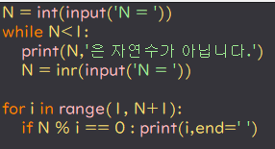
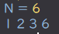
순서도 | 표 | 코드 | 실행결과

Slide 10
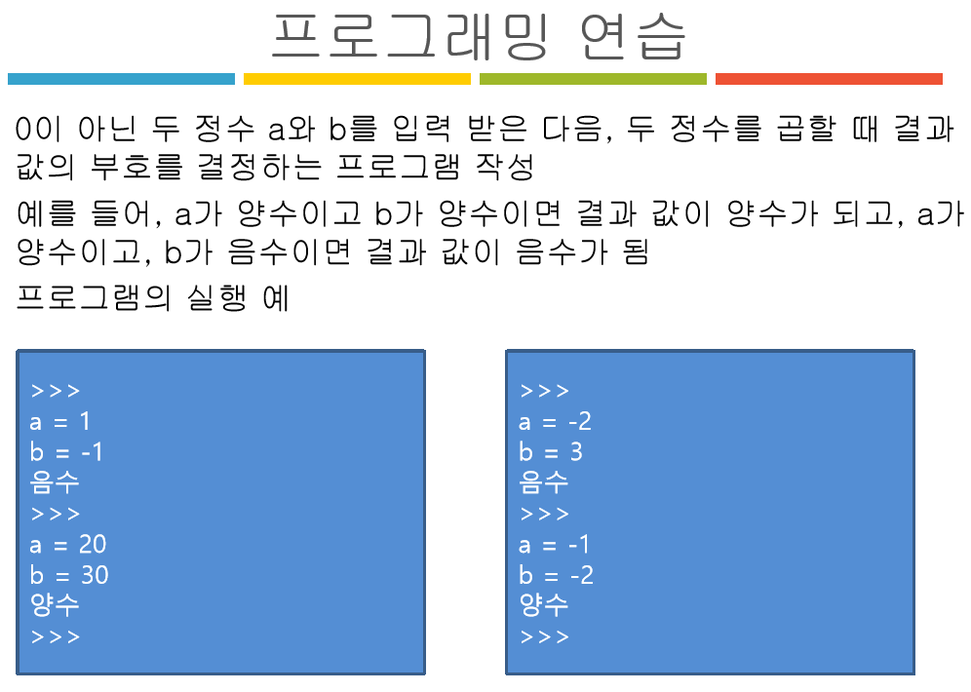
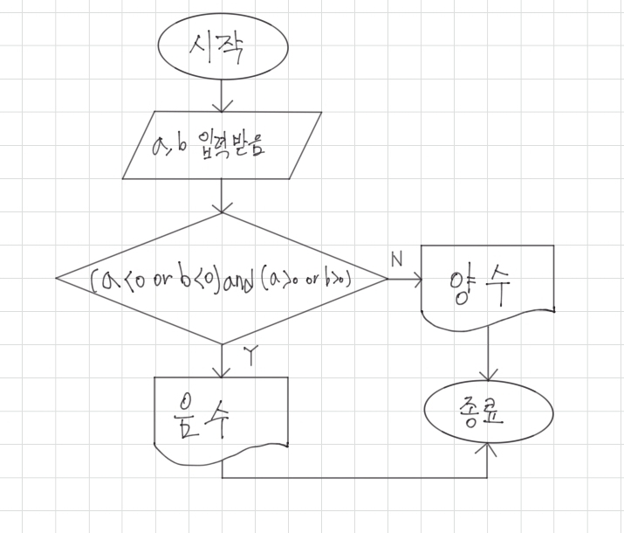
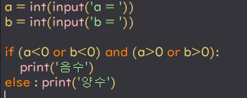
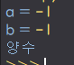
순서도 | 표 | 코드 | 실행결과

Slide 11
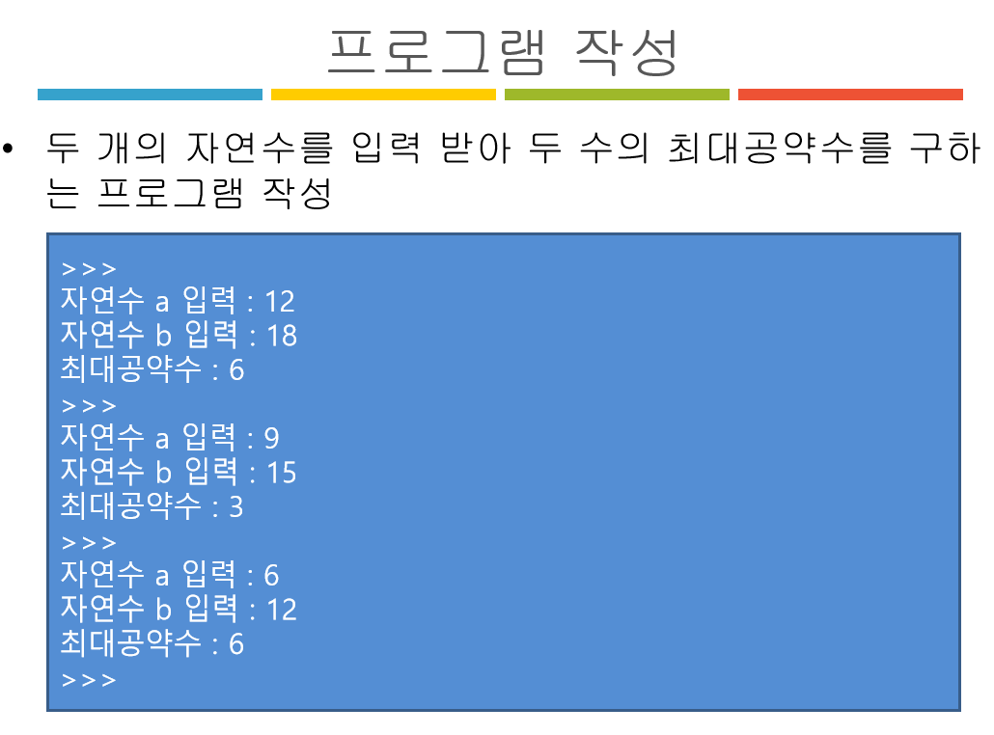
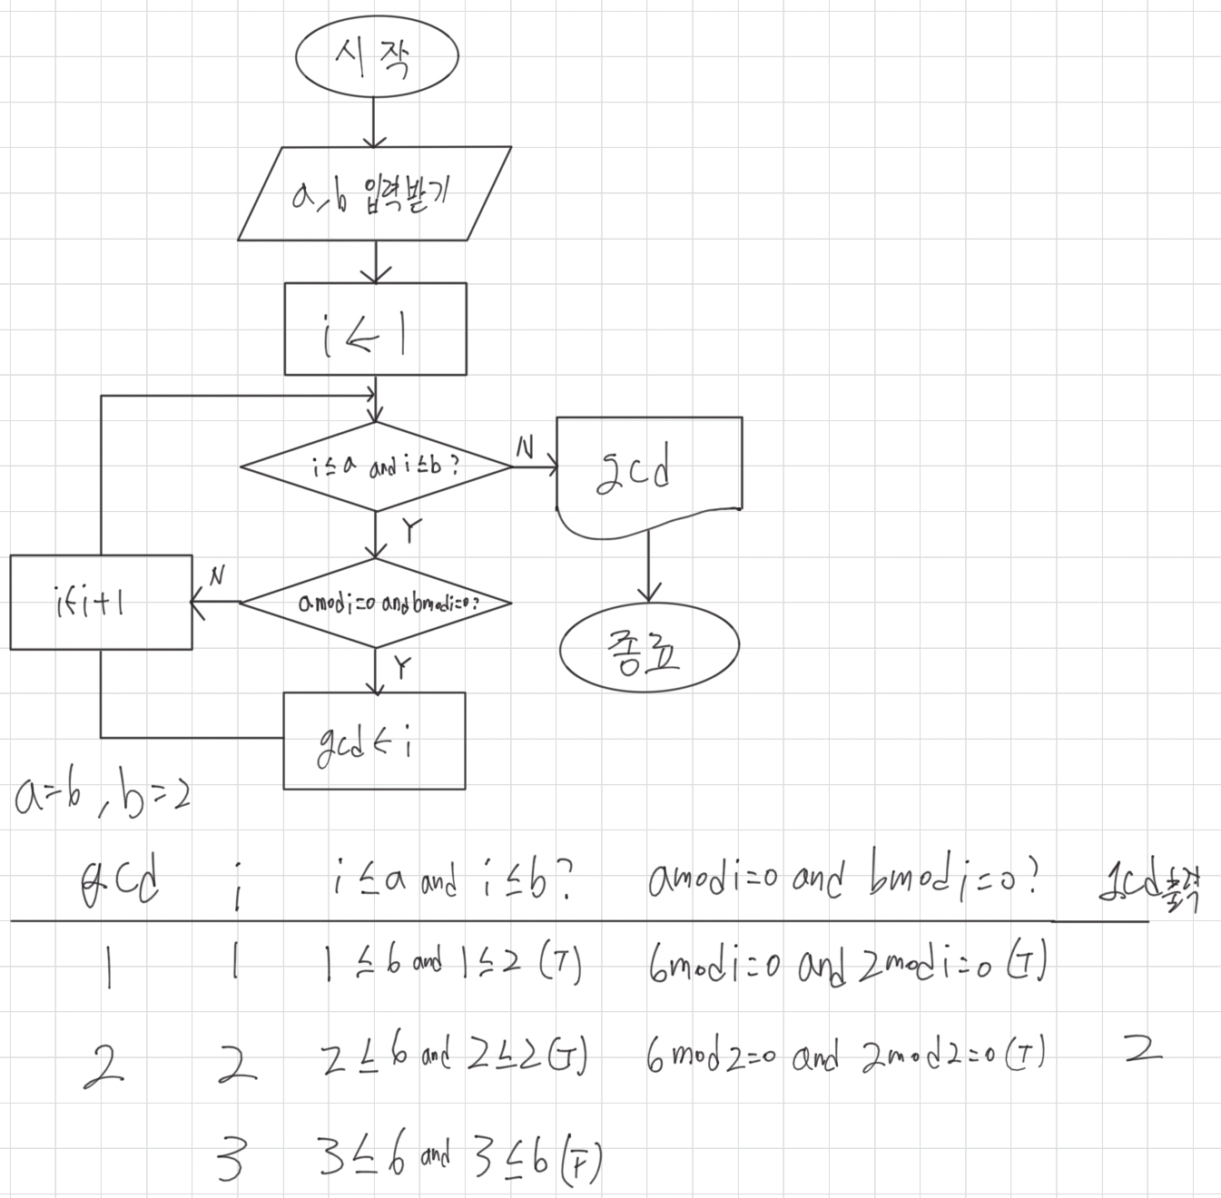
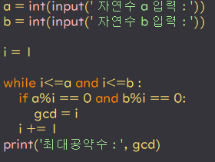
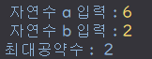
순서도 | 표 | 코드 | 실행결과

Slide 12
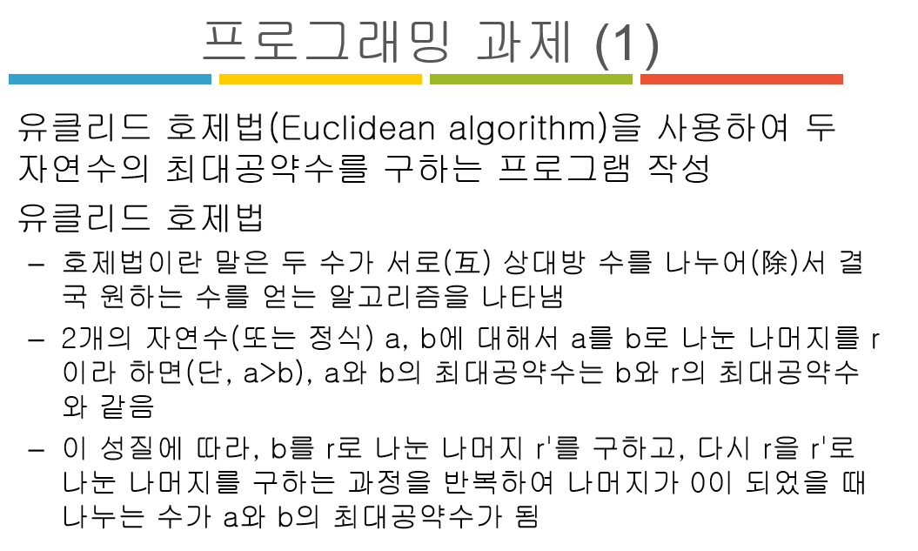
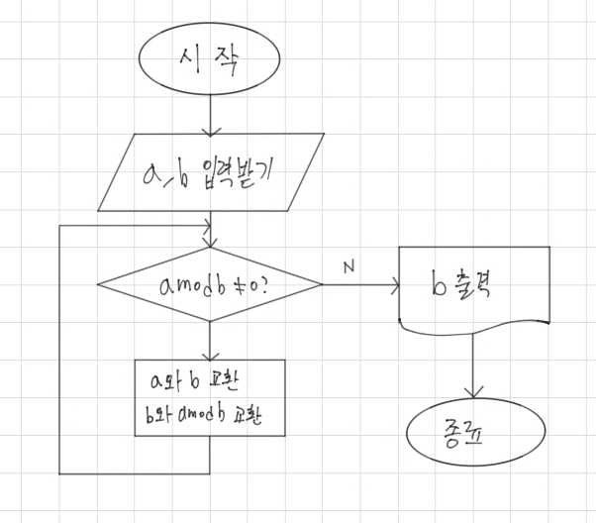
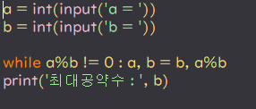
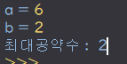
순서도 | 표 | 코드 | 실행결과

Slide 13
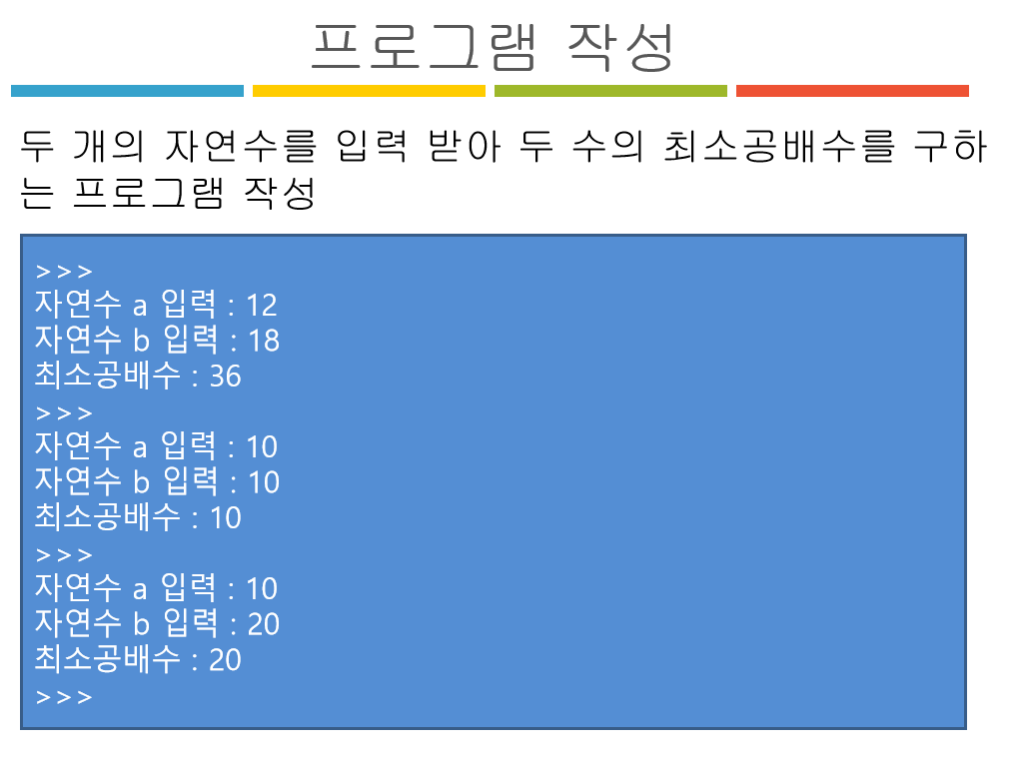
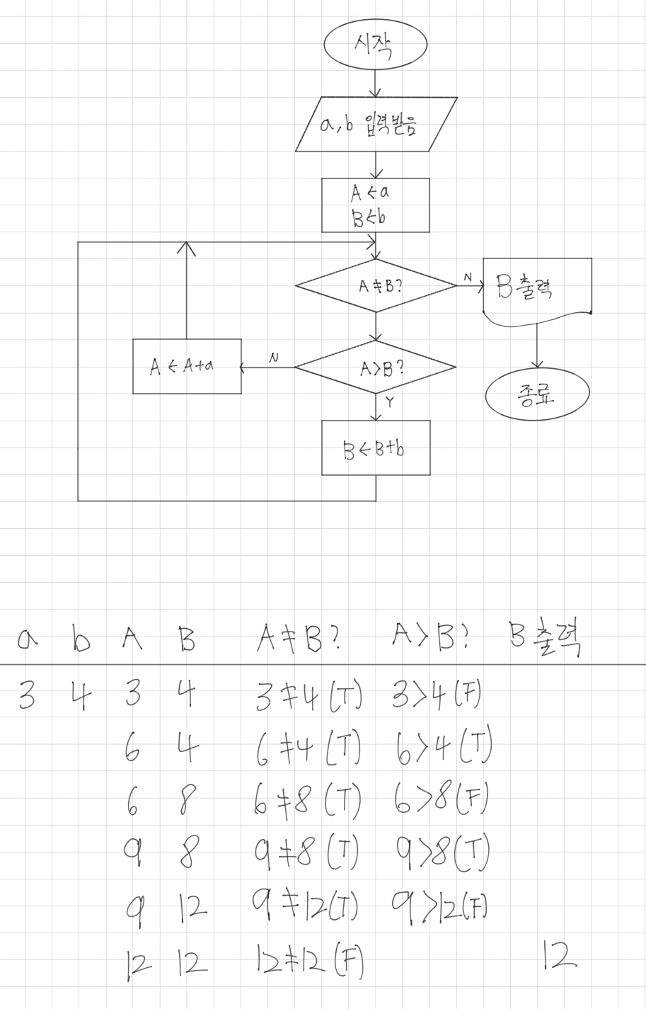
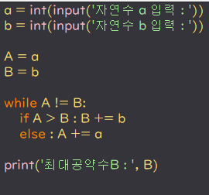
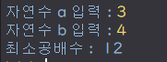
순서도 | 표 | 코드 | 실행결과

Slide 14
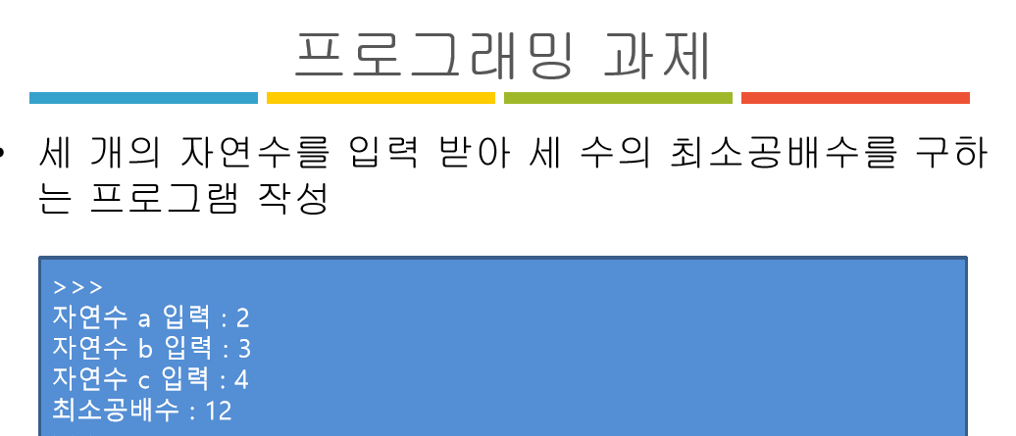
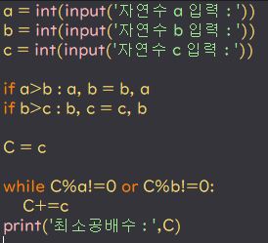
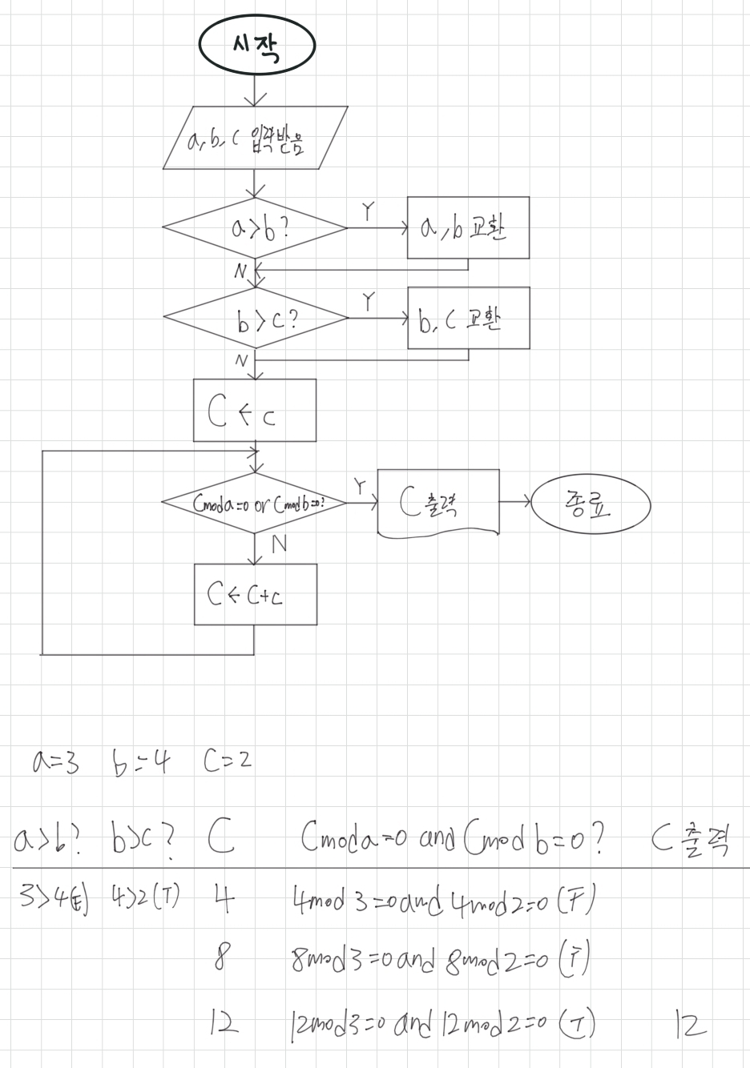
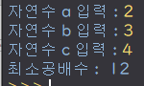
순서도 | 표 | 코드 | 실행결과

Slide 15
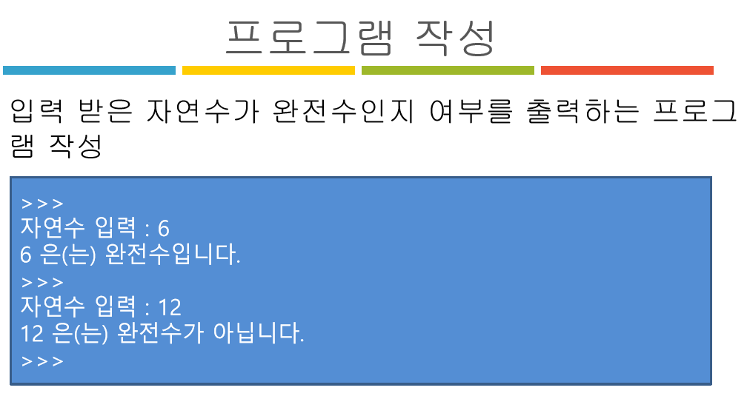



순서도 | 표 | 코드 | 실행결과

Slide 16





순서도 | 표 | 코드 | 실행결과

Slide 17



순서도 | 표 | 코드 | 실행결과

Slide 18



순서도 | 표 | 코드 | 실행결과

Slide 19



순서도 | 표 | 코드 | 실행결과

Slide 20



순서도 | 표 | 코드 | 실행결과

Slide 21



순서도 | 표 | 코드 | 실행결과

Slide 22



순서도 | 표 | 코드 | 실행결과

Slide 23




순서도 | 표 | 코드 | 실행결과

Slide 24



순서도 | 표 | 코드 | 실행결과

Slide 25



순서도 | 표 | 코드 | 실행결과

Slide 26



순서도 | 표 | 코드 | 실행결과

Slide 27



순서도 | 표 | 코드 | 실행결과

Slide 28



순서도 | 표 | 코드 | 실행결과

Slide 29

순서도 | 표 | 코드 | 실행결과

Slide 30

순서도 | 표 | 코드 | 실행결과

Slide 31


순서도 | 표 | 코드 | 실행결과

Slide 32


순서도 | 표 | 코드 | 실행결과

Slide 33

순서도 | 표 | 코드 | 실행결과

Slide 34


순서도 | 표 | 코드 | 실행결과

Slide 35



순서도 | 표 | 코드 | 실행결과

Slide 36

순서도 | 표 | 코드 | 실행결과

Slide 37
순서도 | 표 | 코드 | 실행결과

Slide 38
순서도 | 표 | 코드 | 실행결과

Slide 39
순서도 | 표 | 코드 | 실행결과

